Slide 1
Δ = b² - 4*a*c

Slide 2
Lista:
♥Alma
♥Paradicsom
♥Paprika

Slide 3
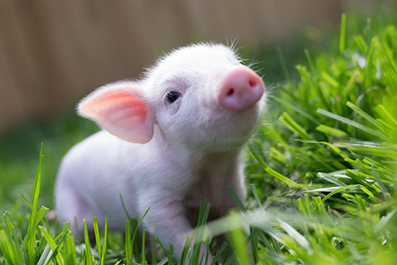
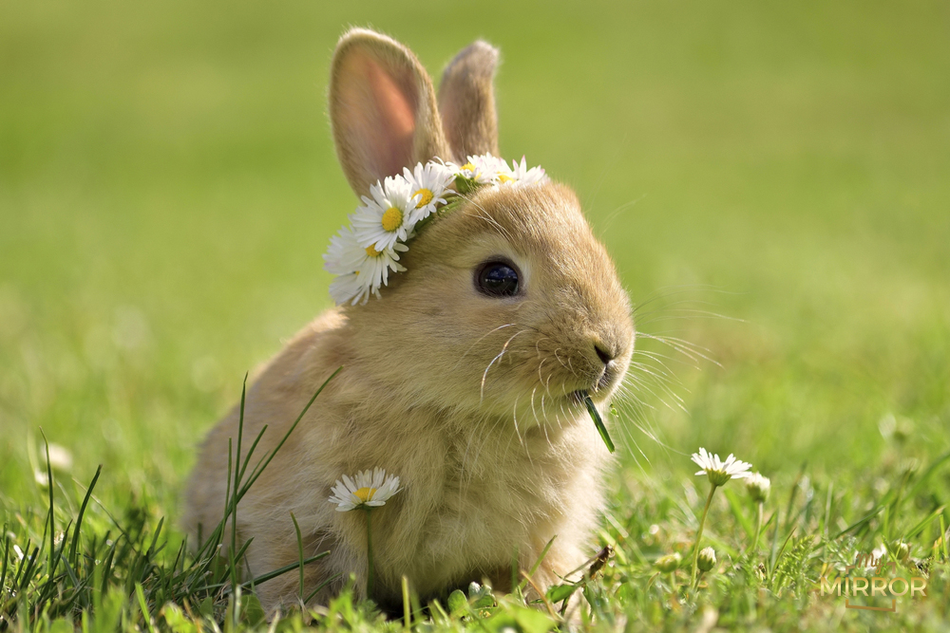
https://hu.wikipedia.org/wiki/H%C3%A1zisert%C3%A9s
https://hu.wikipedia.org/wiki/Ny%C3%BAlf%C3%A9l%C3%A9k
https://lotusz.cafeblog.hu/files/2014/12/a-malac.jpg
https://mymirror.hu/wp-content/uploads/2019/04/MyMirror-Nyuszi-H%C3%BAsv%C3%A9tra.jpg

Slide 4
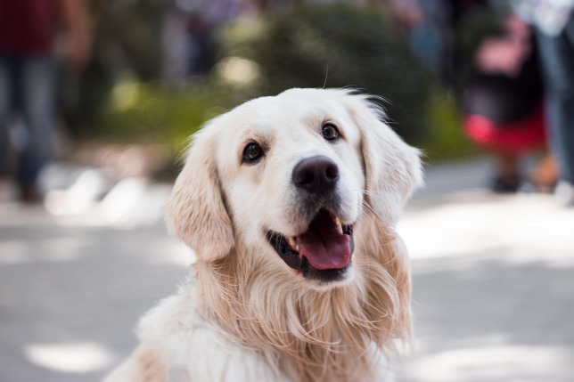

Slide 5
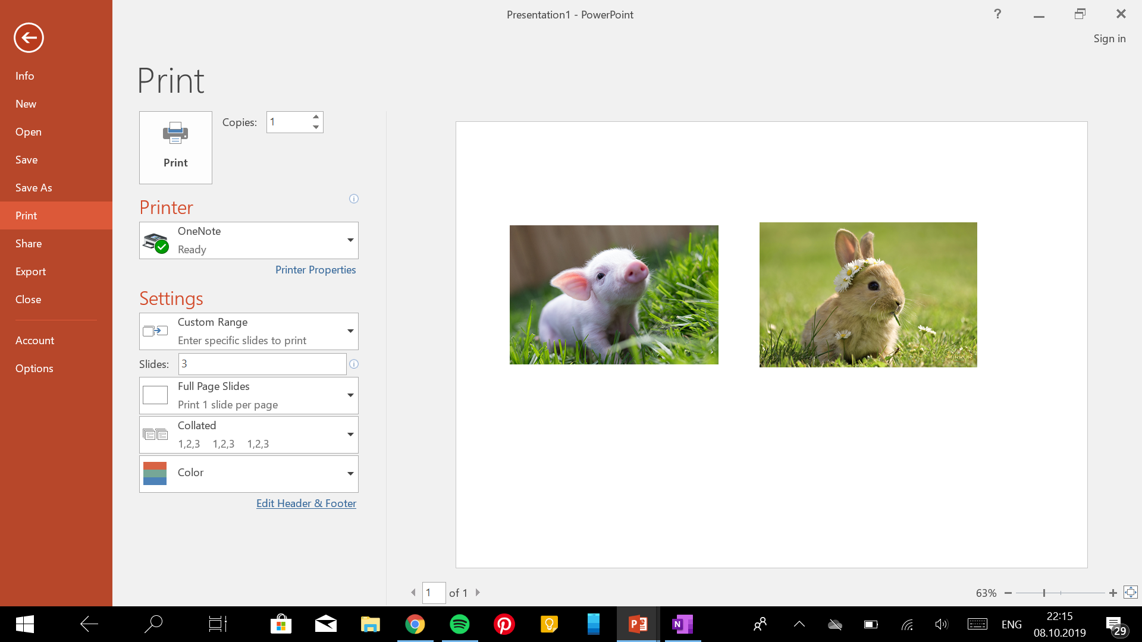

Slide 6
Malac
Okos
Szobatiszta
Aranyos

Slide 7

LILA

Slide 9
A gozmozdony mukodesehez sok vizre (H20) van szukseg

Slide 10


Slide 11
Kedvenc autoim:
Mercedes
Bmw
Audi
Volkswagen
Ford

Slide 12


